Slide 1
2019年上海公司供应链系统能力提升建设工程
信息系统运营部
2019年5月

Slide 2
目录
1
立项背景和依据
目
2
与业务规划和支撑网规划对应关系
录
3
系统现状及需求分析
CONTENTS
4
项目建设方案概述
5
项目建设目标
6
项目负责人和随工部门明确
7
嵌入式风控点澄清
8
建设方式

Slide 3
立项背景和依据
根据信息系统运营部关于《关于2019年供应链系统建设需求调查表》的通知，为适应公司业务发展，支撑采购部的项目建设管理，进一步提高供应链采购管理系统的服务水平， 2019年需对现有供应链系统的部分功能模块进行优化升级，涉及供应链管理系统、框架订单系统、 可视化采购平台等。
框架订单系统：根据上海公司的采购管理要求，解决因受ERP集中化影响的一些供应链系统不再支撑的采购业务，内审订单管理业务、功能类订单管理业务、集采手机终端采购管理等业务，同时应对不同业务审核流程通过整合流程引擎是流程配置化管理。进一步加强对框架采购业务的规范化流程，实现框架采购业务精细化管理管控，框架合同部门配额管控，价格变更流程以及总控合同、供应商采购偏离的管控等。
可视化采购平台：根据上海公司的采购管理要求加强扩大标准化物资采购范围，实现标准物资采购全流程贯穿跟踪，统一采购申请入口，提高采购申请效率，辅助配套短信预警、移动化MOA办公，提高处理效率 。完善标准配置产品库管理，实现产品库管理监控，实现标准物资申请环节库存透视显示提醒减少呆滞库存采购，订单环节实现呆滞物资采购管理，避免呆滞物资重复采购。
Notes:
铁通待出账—业务部门有函
大联接-去IOE

Slide 4
本期项目主要建设内容
本期项目建设内容主要以在用系统模块优化为主，涉及框架订单系统、可视化采购平台。
框架订单系统
总部框架协议配额预警
总部框架协议配额查询
需求单管理
分配采购任务
申请行挂起审批
申请行挂起查询
框架订单起草
合同管理
总部框协议
框架合同管理
框架合同查询
订单管理
框架订单管理
框架订单审批
框架订单审批查询
申请单处理状态查询
总控合同管理
手机终端申请
手机终端申请分配管理
手机终端起草订单管理
人员配置管理
审批流程设置
流程节点管理
价格变更
价格联动管理
价格联动审批
价格变更单管理
价格变更审批
流程配置
代理人设置
价格变更查询
部门配额变更管理
部门配额变更审批
部门配额变更查询
可视化采购平台
商品管理
商品绑定
上下架管理
申请首页
申请行创建订单
订单创建
订单审核
采购申请
采购申请
申请处理
配置包维护
配置包上下架管理
采购订单
订单查看
订单手机审批
订单备货信息
申请池
申请管理
申请审核
订单发货信息
订单收货信息
订单付款信息
流程配置
人员配置管理
审批流程设置
流程节点管理
代理人设置
库存管理
标准配置库存管理
库存查询
标准配置呆滞库存看板
提醒管理
短信配置管理
监控节点配置
定时任务
对账管理
订单汇总
商品汇总
订单付款
原有功能
优化功能
新增功能

Slide 5
目录
1
立项背景和依据
目
2
与业务规划和支撑网规划对应关系
录
3
系统现状及需求分析
CONTENTS
4
项目建设方案概述
5
项目建设目标
6
项目负责人和随工部门明确
7
嵌入式风控点澄清
8
建设方式

Slide 6
与业务规划和支撑网规划对应关系
本期能力建设内容 | 规划对应内容
采购管理能力提升 | 根据公司工程建设流程调整，相应对系统进行调整
Notes:
铁通待出账—业务部门有函
大联接-去IOE

Slide 7
目录
1
立项背景和依据
目
2
与业务规划和支撑网规划对应关系
录
3
系统现状及需求分析
CONTENTS
4
项目建设方案概述
5
项目建设目标
6
项目负责人和随工部门明确
7
嵌入式风控点澄清
8
建设方式

Slide 8
系统现状
框架订单系统在ERP集中化后承载了上市、TD公司的所有采购类框架合同的起草、订单起草功能，包含了采购申请、合同管理、订单管理、需求单管理、价格联动变更等功能。受ERP集中化影响供应链系统的原支持的内审订单、工程类订单、集采手机终端订单等功能流程不再支撑，需要由框架订单系统实现功能支撑。目前框架合同部门配额管控，价格变更、总控合同、供应商采购偏离的管控等功能不完善，需要对对采购合同、订单执行进行深入精细化管控。
可视化采购平台实现了标准化物资配置包管理，结合供应链打通了与供应商华为的库存备货物流信息，但厂商备货物流信息关联的物资物料等信息无法与本地配置物料相匹配，需要打通与厂商的配置信息，实现全流程物资物料信息统一；同时扩大标准物资采购范围增加厂商信息数据介入。处理解决申请入口过多，申请物资不明确的问题；弥补可视化订单审批没有移动化办公的功能缺陷，提高采购效率。应集团清仓查库管理要求，可视化采购平台对标准物资呆滞库存的申请、采购没有进行管理，此类功能需要完善。
Notes:
铁通待出账—业务部门有函
大联接-去IOE

Slide 9
上期建设情况
框架订单系统
ERP集中化基础数据迁移
可视化采购平台
ERP集中化基础数据迁移
框架合同实现上市、TD主题框架合同管理
采购申请、订单管理功能优化改造
办公用品、工程物资采购订单功能优化
一收一支功能改造
标准配置包全流程贯通
华为备货物流信息跟踪
Notes:
铁通待出账—业务部门有函
大联接-去IOE

Slide 10
需求分析
框架订单系统能力提升试点改造
通过框架订单系统与内审系统接口对接将内审订单同步框架框架订单系统，由框架系统实现对订单管理相关控校验（合同上限、物料、配额等），校验通过则订单生效并返回内审系统；同步实现订单查询功能、订单导入供应链功能。
内审订单流程管理
工程类订单管理
实现工程设计、施工、监理类订单的起草、审批、打印等功能，整合流程引擎依据各个工程部门、属地分公司管理办法实现订单个特殊流程审核
集采手机终端订单管理
通过框架订单系统与物资中心系统对接，实现集采手机终端物资申请结果导入框架订单系统系统，然后实现采购申请的分配、下单审批等功能，订单生效后反馈物资中心做后续送货信息。
业务精细化管理能力提升
通过框架合同部门配额管控，价格变更流程实现部门配额、价格调整的功能；实现总控合同、供应商采购偏离度维护管理，订单环节实现逻辑校验管控
可视化采购平台能力提升试点改造
完善标准配置物资库管理，统一采购申请入口；通过接口同步标准物资与华为、长飞等供应商，供应商按照标准配置回复反馈供应商库存备货信息、发货信息、物流信息，从而实现物流贯穿跟踪；实现各个环节配置各个节点提醒设置，实现预警短信提醒
标准化物资贯穿跟踪
标准物资呆滞库存管控
建立标准物资库存管理功能，通过对接供应链系统获取上架标准物资实时库存信息，结合可视化系统对在途库存的管控实现采购申请、采购订单环节的呆滞库存申请、采购管控
移动办公能力提升
可视化采购平台整合流程引擎实现订单审批流程配置化管理，同时接入MOA实现可视化订单手机审批功能。
Notes:
铁通待出账—业务部门有函
大联接-去IOE

Slide 11
目录
1
立项背景和依据
目
2
与业务规划和支撑网规划对应关系
录
3
项目建设方式
CONTENTS
4
项目建设方案概述
5
项目建设目标
6
项目负责人和随工部门明确
7
嵌入式风控点澄清
8
建设方式

Slide 12
建设方案概述
序号 | 建设项 | 建设内容 | 效果 | 类型
1 | 内审订单管理 | 框架订单系统与内审系统接口对接将内审订单同步框架框架订单系统，由框架系统实现对订单管理相关控校验（合同上限、物料、配额等），校验通过则订单生效并返回内审系统；同步实现订单查询功能、订单导入供应链功能。 | 满足内审采购业务管理需求 | 新增
2 | 工程类订单管理 | 实现工程设计、施工、监理类订单的起草、审批、打印等功能，整合流程引擎依据各个工程部门、属地分公司管理办法实现订单个特殊流程审核 | 满足工程部业务管理需求 | 优化
3 | 集采手机终端订单管理 | 通过框架订单系统与物资中心系统对接，实现集采手机终端物资申请结果导入框架订单系统系统，然后实现采购申请的分配、下单审批等功能，订单生效后反馈物资中心做后续送货信息 | 满足工程部业务管理需求 | 新增
4 | 业务精细化管理能力提升 | 通过框架合同部门配额管控，价格变更流程实现部门配额、价格调整的功能；实现总控合同、供应商采购偏离度维护管理，订单环节实现逻辑校验管控 | 精细化管控 | 新增
5 | 标准化物资贯穿跟踪 | 完善标准配置物资库管理，统一通过可视化采购平台作为申请入口，实现标准物资通过可视化系统采购，非标物资通过供应链采购申请 通过接口同步标准物资与华为、长飞等供应商，供应商按照标准配置回复反馈供应商库存备货信息、发货信息、物流信息，从而实现物流贯穿跟踪；实现各个环节配置各个节点提醒设置，实现预警短信提醒 | 移动端查看单位工程现场施工情况 | 优化
6 | 标准物资呆滞库存管控 | 建立标准物资库存管理功能，通过对接供应链系统获取上架标准物资实时库存信息，结合可视化系统对在途库存的管控实现采购申请、采购订单环节的呆滞库存申请、采购管控 | 便于操作，有效推广 | 新增
7 | 移动办公能力提升 | 可视化采购平台整合接入MOA实现可视化订单手机审批功能，同时对接完善流程引擎实现订单审批流程配置化管理 | 便于操作，有效推广 | 新增

Slide 13
2.1内审订单管理改造
解决内审系统下框架订单问题，通过框架订单系统与内审系统接口对接将内审订单同步框架框架订单系统，由框架系统实现对内审订单相关业务管理校验（合同上限、物料、预算、配额等），校验通过则订单生效并返回内审系统；同步实现订单查询功能、订单导入供应链功能。
方案说明
改造方案
内审订单导入接口：内审系统审核通过的订单通过接口同步至框架订单系统。
内审订单合同校验：订单关联框架合同、物料有效校验（合同状态有效校验、合同下物料是否合规校验）；框架合同金额上限是否超额校验；
内审订单预算校验：预算金额检查、冻结、占用接口校验
订单管理功能：实现内审订单查询管理功能，以及显示内审订单详情信息
内审订单反馈接口：框架订单系统将校验检查过的订单结果反馈至内审系统，生效内审订单关联申请结算；校验失败订单修改后重新提交。
订单导入供应链接口：优化订单导入供应链系统接口，实现区分内审订单业务。
内审系统
框架订单系统
供应链系统
创建审批订单
业务校验
生效订单
接口
订单校验
校验失败接口
合同上限、物料校验
校验失败接口
订单预算校验
合同使用金额占用、预算金额占用
订单生效接口
订单生效
接口
生效订单

Slide 14
2.2工程类订单管理改造
承接原供应链系统所有工程类设计、施工、监理类采购订单业务，对框架订单订单起草、审批等功能进行改造，满足工程类订单管理流程；整合流程引擎实现订单流程配置化管理，从而解决工程类订单因部门、金额、类型等不同导致的流程不统一的问题。
方案说明
改造方案
订单管理功能调整：依据工程类设计、施工、监理不同大小类订单要求，实现订单起草管理。
订单提交审批校验管控：订单关联框架合同上限校验、合同使用部门校验、物料价格自动获取；集团配额校验检查；项目\成本预算检查冻结占用
流程引擎配置管理：对接流程引擎通过人员配置、流程角儿配置、代理人等功能，实现六种不同类型订单审核流程配置管理；订单审批环节依据流程配置各个节点进行发送待办，实现订单审批
订单审批、查询：调整订单显示不同类型订单内容，实现订单审批、查询调整。
订单打印：实现设计、施工、监理与检测的3+1订单样式打印功能
订单导入供应链接口：优化订单导入供应链系统接口。
框架订单系统
供应链系统
需求单位起草订单
业务校验
订单提交审批
订单校验
合同上限、配额、使用部门等校验
订单提交审批
预算信息校验
集团配额校验
流程引擎对接
人员配置
代理人设置
流程角色配置
工程类订单六个审批流程配置
依据业务选择流程节点审批订单
•采购物流部审批流程
•工程部审批流程
•行政事务部审批流程
•网络部审批流程
•政企部审批流程
•其他通用审批流程
合同占用、预算占用
订单生效
生效订单

Slide 15
2.3集采手机终端订单管理
承接原供应链系统手机终端申请采购管理功能，通过与物资中心对接实现资申请同步，框架订单系统新增功能实现申请分配、申请行起草订单、订单审核等功能。
方案说明
改造方案
采购申请接口：新增物资中心与框架系统采购申请信息同步接口、采购申请退回接口。
采购申请管理：新增手机终端采购申请管理、申请查询、申请分配（三级经理分派申请至采购员下单）功能。
订单起草管理：新增采购员对分派的采购申请进行管理框架合同订单创建，实现合同上限、、部门配额、集团配额、预算等校验。
流程引擎配置管理：对接流程引擎，增加实现订单审批流程。
订单审批、查询：优化调整订单审批现订单审批、查询功能。
生效订单同步：增加物资中心与框架订单系统生效订单同步接口，实现订单同步
订单导入供应链接口：优化订单导入供应链系统接口。
物资中心
框架订单系统
供应链系统
审批生效采购申请
接口
采购申请行
三级经理分配申请
接口
（退回采购申请）
采购员起草订单
业务校验
订单提交审批
订单校验
合同上限、配额、使用部门等校验
订单提交审批
预算信息校验
集团配额校验
流程引擎对接
人员配置
代理人设置
订单审批
审批流程配置
流程角色配置
合同占用、预算占用
接口
（生效订单同步）
订单生效
接口
生效订单

Slide 16
2.4业务精细化管理能力提升（一）
目前框架合同实现了部门配额管控以及集团价格联动的调整，现增加部门配额调整，优化物料价格调整流程功能，实现框架合同的配额、价格调整。
方案说明
改造方案
部门配额变更管理：新增部门部门配额管理，实现框架合同的使用部门增加、部门配额增加流程管理功能;
价格变更管理：优化调整价格变更管理功能，选择框架合同物料，调整框架合同物料价格信息功能。
流程引擎配置管理：对接流程引擎实现部门配额、合同物料价格变更单审批流程配置
变更单审批、查询：实现配额变更单、价格变更单审核管理；单据审核过程中冻结框架合同，起草订单环节不得选择变更中合同。
订单管控：订单起草环节有变更中的合同不允许起草订单。
框架订单系统
部门配额信息
框架合同
起草配额/价格变更单
物料价格信息
锁定框架合同
变更单提交审批
锁定合同
订单起草
更新部门配额、合同物料价格、释放锁定合同
释放锁定合同、配额价格不变
流程引擎对接
人员配置
代理人设置
审批流程配置
流程角色配置
拒绝
是否通过
变更单审批结果
通过

Slide 17
2.4业务精细化管理能力提升（二）
对个多个框架合同进行总控框架合同的管理、审核，在订单起草环节实现对总控合同的校验管控；对总控合同增加供应商采购偏移管控配置，设置管理偏离配置的总控合同在起草订单换机对采购，按照合同执行金额进行偏离度校验，并给出提示，例如“XXX供应商采购配额70%，目前采购配额80%，请确认。”
1.3业务精细化管理能力提升
方案说明
改造方案
总控框架合同管理：关联框架合同，新增总控框架合同管理功能，实现总控合同额度配置，配置管理供应商合同采购偏离配置。
总控框架合同审批：对接流程引擎实现总控框架合同审批管理功能
总控合同查询：新增总控合同、供应商偏离采购查询功能。
订单起草管理调整：订单起草提交审核环节，增加总控合同上限管控，对偏离度管控的合同进行供应商采购偏离度提醒，例如“XXX供应商采购配额70%，目前采购配额80%，请确认。”
框架订单系统
框架合同
起草总控合同管理
框架合同
总控合同上限校验、供应商偏离度检查
起草提交审批
设置供应商偏离度
校验
总控合同审批
订单审批
流程引擎对接
人员配置
代理人设置
生效总控合同
审批流程配置
流程角色配置
生效订单

Slide 18
3.1可视化采购平台-标准化物资贯穿跟踪（一）
对接供应链系统实现可视化采购平台统一标准物资采购申请统一入口；订单审批流程整合流程引擎实现流程配置化管理；对通华为、长飞等厂商的标准配置信息接口，供应商库存、备货、发货信息采用移动标准配置编码，实现物流信息的贯穿跟踪；设置各个环节流程时效管理，实现短信预警通知管理。
1.3业务精细化管理能力提升
方案说明
改造方案
标准物资管理：优化标准物资配置管理功能，提供供应链/厂商系统标准配置信息。
标准物资关联框架管理：优化标准配置关联框架合同，实现标准物资合同、价格等信息绑定。
统一标准物资申请入口：可视化平台作为标准物资统一申请入口，查询不到标准物资申请则系统跳转供应链系统做非标物资采购申请。
审批流程配置管理：优化采购申请审批、订单审批对接流程引擎，实现审批流程配置管理。
供应链/其他系统
框架订单系统
备货出货物流信息
付款信息
标准物资配置
标准物资配置
收货信息
预警提醒
节点监控配置
物流信息
物流跟踪
可视化申请入口
关联框架合同配置
短信配置管理
发货信息
采购申请
否
是否标准物资
提醒定时任务
备货信息
跳转链接
申请首页
生效订单
申请池
流程引擎对接
订单审批
人员配置
代理人设置
订单流程
申请流程
创建申请单
审批流程配置
流程角色配置
订单起草
申请审批
申请行起草订单

Slide 19
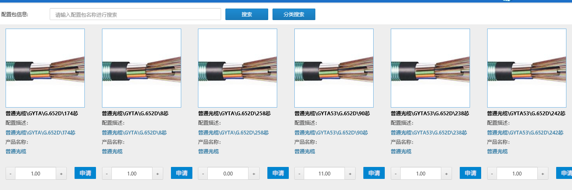
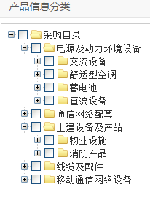
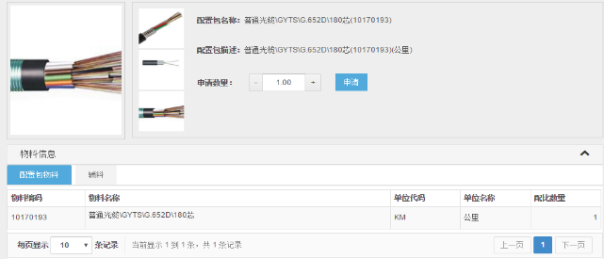
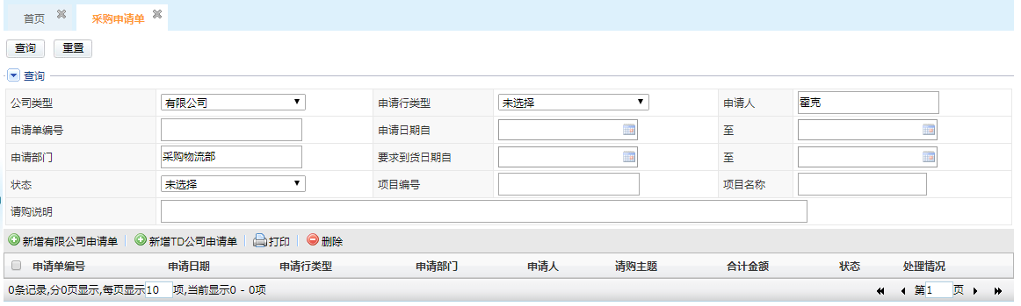
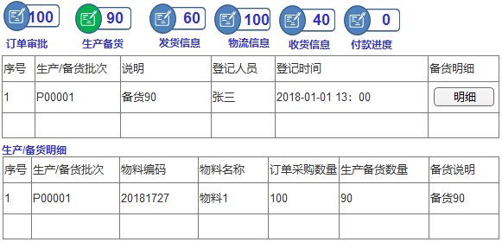
3.1可视化采购平台-标准化物资贯穿跟踪（二）
方案说明
改造方案
1.3业务精细化管理能力提升
物流跟踪管理：新增优化与供应链、厂商等接口信息，实现备货、发货、物流、收货、付款进度跟踪，通过贯通的配置信息实现订单执行进度跟踪。
预警提醒管理：新增预警节点配置管理，实现各个监控节点逻辑配置；针对各个监控节点短信提醒内容、发送人员实现配置管理；建立定时短信提醒发送定时任务，对接短信平台发送短信信息。
◆统一申请入口
标准化物资可视化申请页面
供应链非标物资申请页面
◆物流跟踪
贯通标准配置新至供应商，供应商按照配置信息回复备货等相关信息，系统实现执行配比跟踪

Slide 20
3.2可视化采购平台-标准物资呆滞库存管控
建立标准物资呆滞库存申请、采购管控功能，从而降低标准物资的库存量、减少呆滞库存，实现库存成本降低。系统对接供应链系统获取上架标准物资库存信息，结合可视化系统对在途库存的管理，从而在采购申请、采购订单环节对呆滞库存申请、采购进行拦截管控。
1. 3业务精细化管理能力提升
方案说明
改造方案
标准物资库存管理：新增维护管理供应链接口同步的标准物资库存信息，实现本地生效订单在途库存管理，订单收货完成后释放在途库存。
呆滞标准物资库存查询：新增呆滞标准物资查询功能，实现相关人员实时查阅呆滞物资信息。
标准物资库存接口：新增与供应链标准物资库存信息接口、呆滞标准物资库存信息。
申请首页调整：新增采购申请首页可采购物资显示显示库存信息，增加属于呆滞物资不予申请采购校验
增加申请采购环节校验：新增采购申请审批、起草订单、订单审批环节标准物资库存信息显示，为审批提供依据。
供应链系统
框架订单系统
标准物资库存
申请采购流程
标准物资库存查询
采购申请首页
订单申请、申请审批、订单起草、订单审批环节实时显示当前申请采购标准物资库存信息为审核提供依据。
呆滞物资库存信息
呆滞标准物资看板
申请池
标准物资库存信息
标准物资库存管理
申请审批
订单收货
首页标准物资显示当前物资库存；存在呆滞物资则不允许申请，库存超高给出提示。（库存=在库库存量+在途订单采购量）
起草订单
订单审批
生效订单
订单生效更新在途库存
订单收货完成后释放在途库存

Slide 21
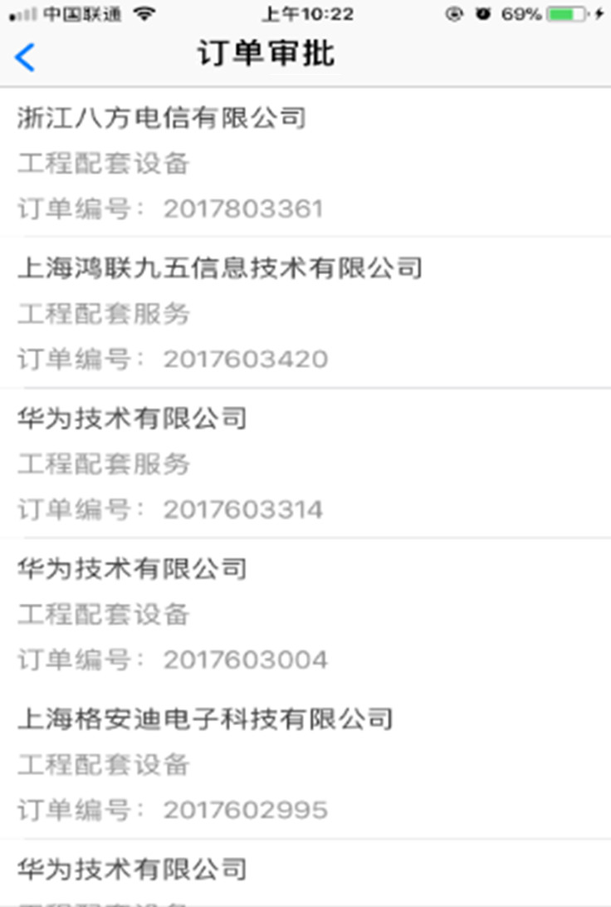
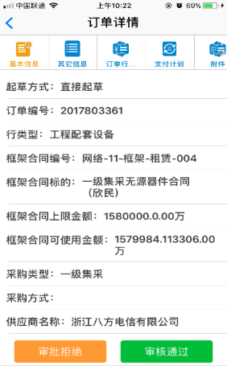
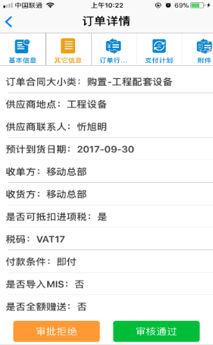
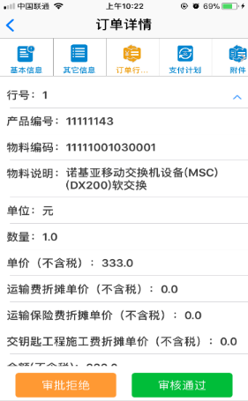
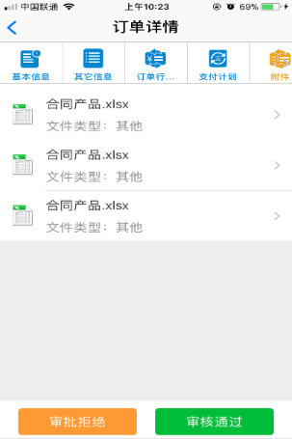
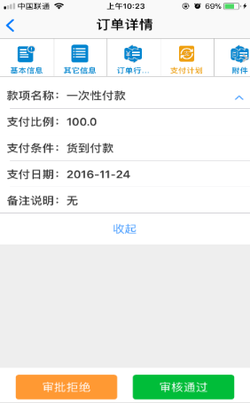
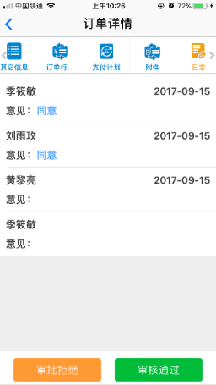
3.3可视化采购平台-移动办公能力提升
可视化采购平台整合流程引擎，提供标准接口对接手机MOA实现可视化订单的移动审批功能，提高办公效率。
1. 3业务精细化管理能力提升
方案说明
改造方案
待办数量接口：提供订单审批待办数量接口，MOA显示待办数量。
待办单据接口：提供待审批订单列表数据接口。
已办单据接口：提供已审批完成订单列表数据接口。
订单主档信息接口：提供订单主档信息接口，MOA显示订单主档信息。
订单行列表信息接口：提供订单行信息类表接口，MOA显示订单明细列表。
订单表信息接口：提供订单行信息类表接口，MOA显示订单明细列表。
订单支付计划：提供订单支付计划接口，显示支付计划信息
订单附件接口：提供订单附件接口，支撑附件下载。
示意图仅作参考，具体效果以实际为准。

Slide 22
目录
1
立项背景和依据
目
2
与业务规划和支撑网规划对应关系
录
3
项目建设方式
CONTENTS
4
项目建设方案概述
5
项目建设目标
6
项目负责人和随工部门明确
7
嵌入式风控点澄清
8
建设方式

Slide 23
建设目标
分类 | 建设目标
业务目标 | 框架订单系统 1、满足业务需要，实现内审、工程项目、手机终端等采购业务流程，支撑强化采购管理能力。 2、提升采购业务精细管理能力，实现框架采购业务合规校验管控 可视化采购平台 1、全面推广实现标准化物资采购，提高标准物资采购 2、响应集团清查库存工作，通过对呆滞库存管控，通过申请管控、采购管控实现降低库存、降低成本，建立低库存高流转的良性采购库存体系

Slide 24
目录
1
立项背景和依据
目
2
与业务规划和支撑网规划对应关系
录
3
项目建设方式
CONTENTS
4
项目建设方案概述
5
项目建设目标
6
项目负责人和随工部门明确
7
嵌入式风控点澄清
8
建设方式

Slide 25
项目负责人和随工部门明确
项目 | 内容 | 具体工作内容 | 分项部门 | 分项负责人
2019年供应链管理系统能力提升工程 | 框架订单系统 | 内审订单流程管理、工程类订单管理、工程类订单管理、业务精细化管理能力提升 | 管理系统运营部 | 叶秋琳
 | 可视化采购平台 | 标准化物资贯穿跟踪、标准物资呆滞库存管控、移动办公能力提升 | 管理系统运营部 | 叶秋琳

Slide 26
目录
1
立项背景和依据
目
2
与业务规划和支撑网规划对应关系
录
3
项目建设方式
CONTENTS
4
项目建设方案概述
5
项目建设目标
6
项目负责人和随工部门明确
7
嵌入式风控点澄清
8
建设方式

Slide 27
嵌入式风控澄清
本期能力建设内容 | 问题 | 解答
框架订单系统 | 订单审批流程、总控合同审批流程、价格变更流程都需要对接流程引擎，功能相似是否可以进行代码复功能 | 流程配置获取相关审核节点信息部分功能页面流程逻辑可复用，故核减工作量23人天
可视化采购平台 | 对接手机MOA审批功能订单相关接口信息是否可以复用 | 已办与待办订单审批相关接口信息相似，部分逻辑信息可以复用，故核减工作量12人天

Slide 28
目录
1
立项背景和依据
目
2
与业务规划和支撑网规划对应关系
录
3
项目建设方式
CONTENTS
4
项目建设方案概述
5
项目建设目标
6
项目负责人和随工部门明确
7
嵌入式风控点澄清
8
建设方式

Slide 29
工程项目管理系统优化工作量
框架订单系统、可视化采购平台系统由锐至公司承建，本期工程中优化内容是基于原有平台进行优化，故沿用单一来源采购方式。总计约1277人天，单价940元/人天，投资估算约120万（不含税）。
一级功能点 | 二级功能点个数 | 三级功能点个数 | 具体工作内容 | 时间 | 工作量（人天） | 工作量合计
框架订单系统 | 5 | 53 | 框架订单系统优化 | 2019 | 745 | 3363
电商采购平台 | 6 | 30 | 可视化采购平台优化 | 2019 | 532
Notes:
张小军：增加硬件迁移工作量，将登陆Session调整到架构优化

Slide 30
投资估算
设备类别 | 设备名称 | 单位 | 数量 | 不含税设备单价 | 不含税设备总价 | 税率 | 税额 | 含税设备总价 | 备注
 |  |  |  | (万元人民币) | (万元)
 |  |  |  |  |  |  | (万元) | (万元)
应用软件 | 框架订单系统 | 套 | 1 | 70 | 70 | 6% | 4.2 | 74.2
 | 可视化采购平台 | 套 | 1 | 50 | 50 | 6% | 3 | 53
第三方软件
软硬件费用总计
安装工程费 | 施工费 |  |  |  |  |  |  |  | 硬件合计×1%
 | 材料费 |  |  |  |  |  |  |  | 硬件合计×1%
工程建设其它费 | 可研费
 | 设计费
 | 监理费
 | 其他费
工程建设预备费 |  |  |  |  |  |  |  |  | 硬件软件合计×3%
工程建设总投资

Slide 31
单一来源采购需求
需求归口管控单位 | 项目总投资 | 单一来源场景 | 单一来源系统 | 单一来源厂家 | 引入时间 | 引入方式 | 采购内容 | 人天 | 套数 | 采购金额
 | （万元） |  |  |  |  |  |  |  |  | （万元）
信运部 | 415.66 | 场景3 | 框架订单系统 | 锐至 | 2014 | 公开招标 | 软件定制开发 | 745 | 1 | 70
 |  | 场景3 | 可视化采购平台 | 锐至 | 2015 | 公开招标 | 软件定制开发 | 532 | 1 | 50
场景1“除原供应商外，其他供应商不具备提供相关设备扩容、升级能力及各类服务的，或使用其他供应商影响功能服务配套的采购”
场景3“在用系统后续应用开发、在用软件升级（为连续性开发或升级需求，供应商不可替代）的采购”
Notes:
张小军：增加硬件迁移工作量，将登陆Session调整到架构优化

Slide 32
综合造价比较
本期工程项目系统优化工程分为3大块工作，供应链系统改造、框架订单系统改造、可视化采购平台改造。相较于2018年的工程建设，在工程范围、实施难度等方面均有较大的提升，单位造价保持了持续递减。
单个功能点造价降低
本期工程框架订单系统项目涉及单一来源投资70万，改造涉及三级功能点总数：53个，平均每个功能的优化造价为：70/53=1.32万元
上期工程框架订单系统项目总投资129.8万，涉及三级功能点91个，平均每个功能的改造造价为：129.9/91=1.43万元。
本期工程每个功能的造价为上期工程功能点造价的92%，整体单位造价呈降低趋势。
本期项目可视化采购平台涉及单一来源投资50万，改造涉及三级功能点总数：30个，平均每个功能的优化造价为：50/30=1.67万元
上期项目总投资210万，涉及三级功能点71个，平均每个功能的改造造价为： 210/71=2.96万元。
本期工程每个功能的造价为上期工程功能点造价的56.4%，整体单位造价呈降低趋势。
Notes:
区分清楚本期的功能点，哪些是新增、哪些是修改，修改的多少单价、新增的多少

Slide 33
本期工程进度安排
工程进度
时间 | 计划安排
2019年5月 | 完成项目建议书编制和评审
2019年6月 | 完成计划任务下达
2019年6月-11月 | 完成主设备采购到货
2019年11月-12月 | 完成项目建设工作
后续工作安排
计划部：5月下达计划任务，6月完成采购需求提交。
信运部：根据计划安排推进项目建设，同时协同采购部完成采购工作。
采购部：做好设备采购和到货。

Slide 34
谢 谢！

